Slide 1
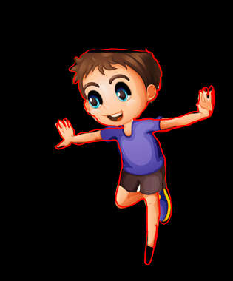
الوقوف على ساق واحدة لمدة 10 ثواني (689)
مقدم الهدف
هيفاء العرياني

Slide 2
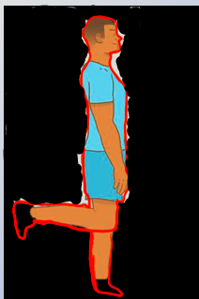
المراجعة:أ. امنه الكتبي | الإعداد : هيفاء خليفة العرياني | الوقوف على ساق واحدة لمدة 10 ثواني رقم الهدف(689 ) | الهدف
الفئة العمرية: ٣-١٥ | مستوى الشدة: شديدة | فئة الإعاقة : اعاقة شديدة | بيانات الهدف
عنوان الدرس : الرياضة البدنية 1- قام المعلم بالوقوف على ساق واحدة لمدة 5 ثواني ثم قام الطلاب بتقليد المعلم قال المعلم : هيا نقف على ساق واحدة لمدة 10 ثواني |  |  | كتاب الطالب

Slide 3
1- يجب على المعلم ان يقف على ساق واحدة

Slide 4
2-يجب على المعلم قول قف يا(اسم الطالب )على ساق واحدة

Slide 5
-الشقلبة من وضع الانبطاح الجانبي في اتجاه واحد | الهدف
انشطه مهارية | المكونات
ا ستراتيجيات التعليم: 1- النمذجة والمحاكاة: يقوم الطالب بتقليد المعلم في حركة الوقوف 2- التعلم باللعب ان يقوم المعلم بتطبيق التمرين من خلال وضع الصور على الأرض مثل: Hopscotch game 3- التعلم عن طريق الموسيقى و الأغاني Super simple learning يسمع و يشاهد الطالب الاغنية للاستمتاع و التقليد. | المقدمة

Slide 6
الأنشطة الصفية: 1- يطلب معلم من الطالب يشير الى صورة ولد واقف على ساق واحدة 2- يطلب معلم من الطالب أن يمثل الوقفة على الدمية | كتاب الطالب

Slide 7
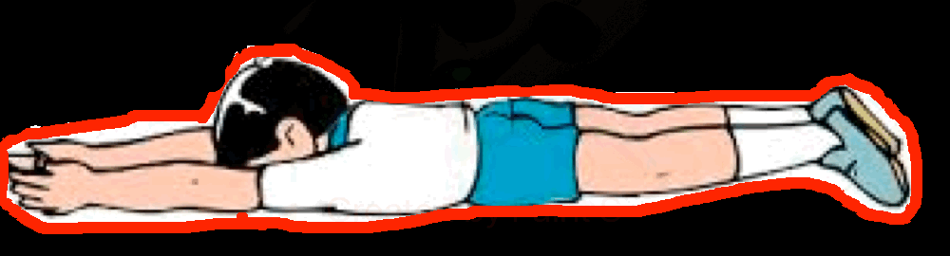
1- أن يشير الطالب الى صورة ولد واقف على ساق واحدة.

Slide 8
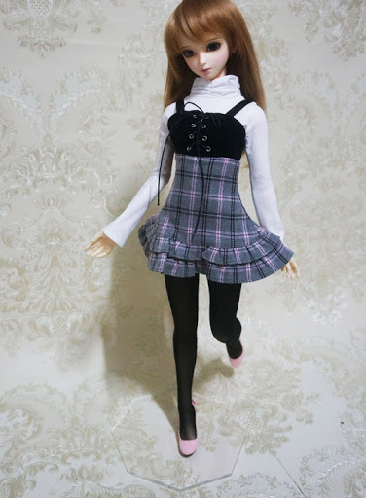
2- أن يمثل الطالب الوقفة على الدمية

Slide 9
الحصة الدراسية: الهدف الرئيسي: -الوقوف على ساق واحدة لمدة 10 دقائق 1- قراءة الدرس بطريقة معبرة للطلبة عدة مرات مع الإشارة إلى الصور في كتاب دليل الطالب. 2- تنفيذ التمارين والأنشطة الصفية في كتاب دليل الطالب. النشاط الرياضي: الوقوف على ساق واحدة النشاط الفني: تلوين بنت باو ولد شكل مستقيم نشاط موسيقي: سماع انشودة عن الشقلبة و الاعداد https://www.youtube.com/watch?v=TdDypyS_5zE | دليل للمعلم
طلب من الأسرة مساعدة الطالب في التشقلب الجانبي لعدة مرات يوميا. | الواجب المنزلي
https://www.youtube.com/watch?v=n5QgvLvAJwg | تمارين الكترونية
جيد: أن يقف الطالب على ساق واحدة بدون مساعدة متوسط: أن يقف الطالب على ساق واحدة بمساعدة جسدية جزئية ضعيف : أن يقف الطالب على ساق واحدة بمساعدة جسدية كلية | التقييم

Slide 10
نشاط فني : تلوين بنت او ولد بشكل مستقيم

